Slide 1
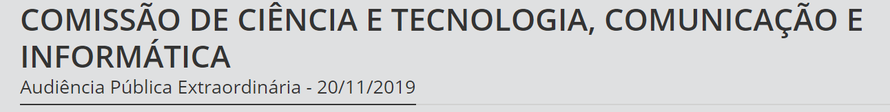

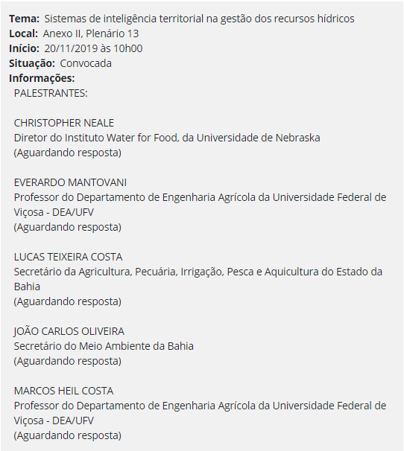

Slide 2
Audiência Pública
Sistema de Inteligência Territorial na Gestão dos Recursos Hídricos
20 novembro de 2019, Brasília - DF

Slide 3

Sistema de inteligência territorial na gestão dos recursos hídricos Estudos do Oeste da Bahia
Audiência Pública
Sistema de Inteligência Territorial na Gestão dos Recursos Hídricos
Everardo Chartuni Mantovani
Professor Titular Sênior do DEA/UFV
Coordenador do Estudo

Slide 4

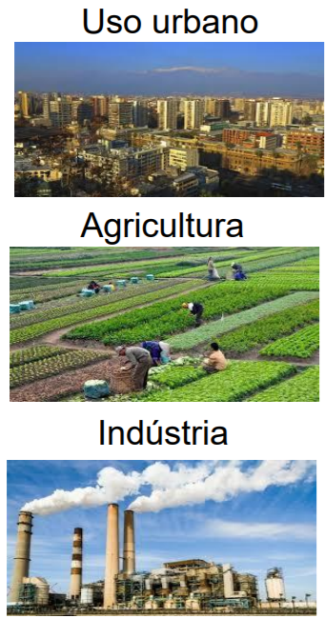
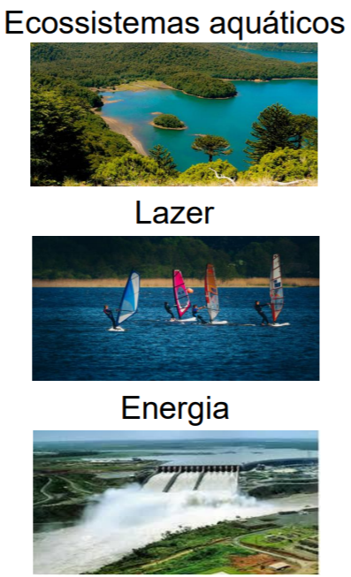
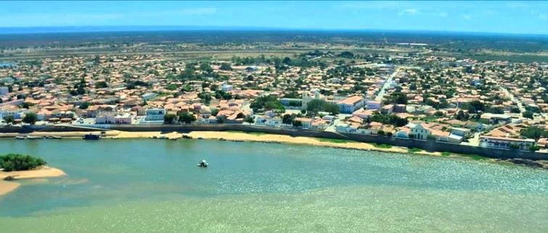
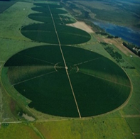
Gestão dos Recursos Hídricos
INTRODUÇÃO
Diferentes Usos
Inteligência territorial
Significado:
Metodologias e ferramentas que ajudam no planejamento e mobilização pelo desenvolvimento sustentável dos Recursos Hídricos.
Básico:
Para planejar e executar utilização dos recursos hídricos é fundamental ter informações da disponibilidade de água (superficial e subterrânea).
Imprescindível
Estudos e monitoramento.

Slide 5

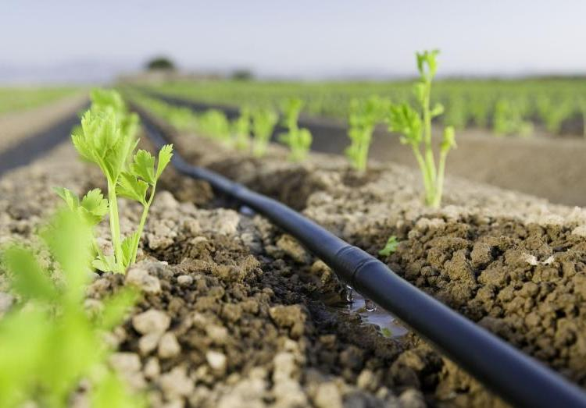
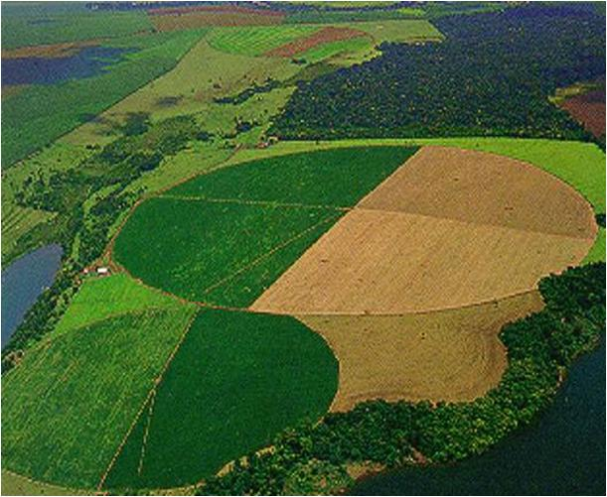
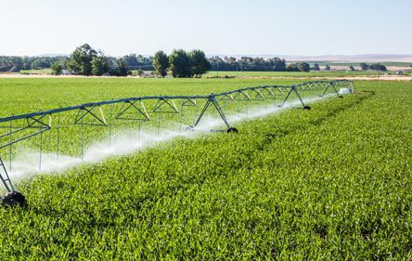
A agricultura irrigada
INTRODUÇÃO
AGRICULTURA TROPICAL (como funciona)
Ciclos sazonais definidos pela disponibilidade de água
A IRRIGAÇÃO é a tecnologia para quebrar este ciclo
POSSIBILITA
Grandes benefícios
Evolução:
AGRICULTURA IRRIGADA
SAFRA ÚNICA
2ª SAFRA (PARCIAL)
DUAS SAFRAS (área total)
PRODUÇÃO CONTÍNUA

Slide 6
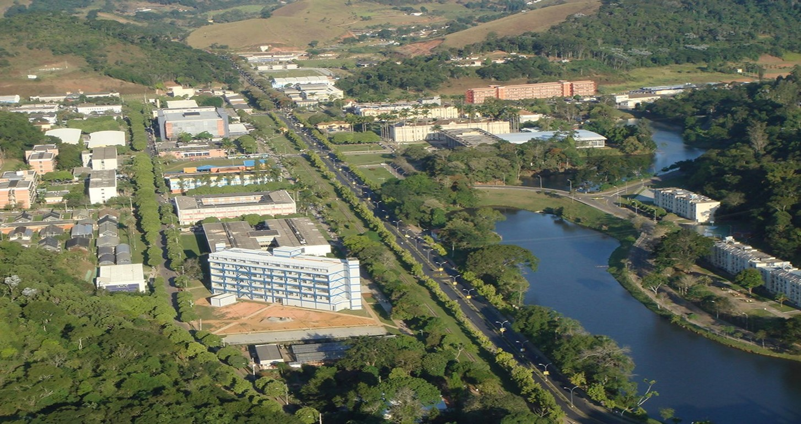
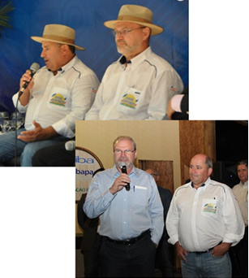


Os primórdios do projeto
PRIMÓRDIOS
2016 e 2017, durante eventos sobre o tema sustentabilidade...
PROPOSTA
AIBA e ABAPA
DESENVOLVER UM PROJETO PARA ESTUDAR
A DISPONIBILIDADE DE RECURSOS HÍDRICOS NO OESTE DA BAHIA COM VISTAS AO CRESCIMENTO SUSTENTÁVEL DA AGRICULTURA IRRIGADA.

Slide 7

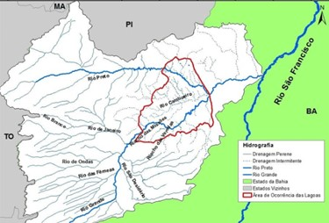
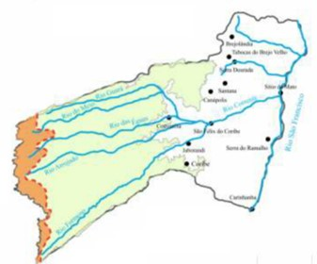
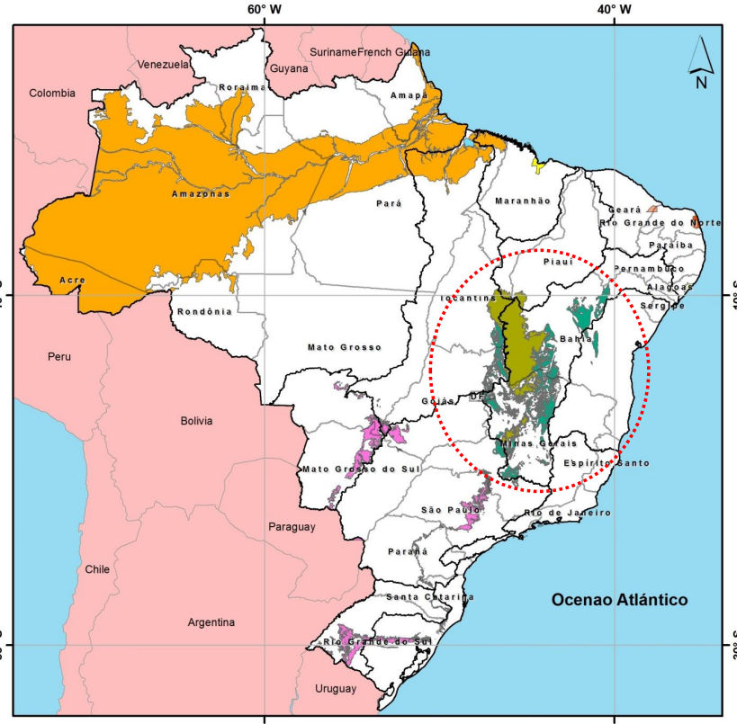

Os primórdios do projeto
PRIMÓRDIOS
O que sabemos:
BACIAS DOS RIOS GRANDE, CORRENTE E CARINHANHA
AQUÍFERO URUCUIA
O que é importante saber:
Qual a disponibilidade de água para irrigação e outros usos?
É FUNDAMENTAL TER INFORMAÇÃO
Como organizar o uso? Autorização de usos?
‘ESTUDOS CIENTÍFICOS SOBRE
DISPONIBILIDADE HÍDRICA’

Slide 8
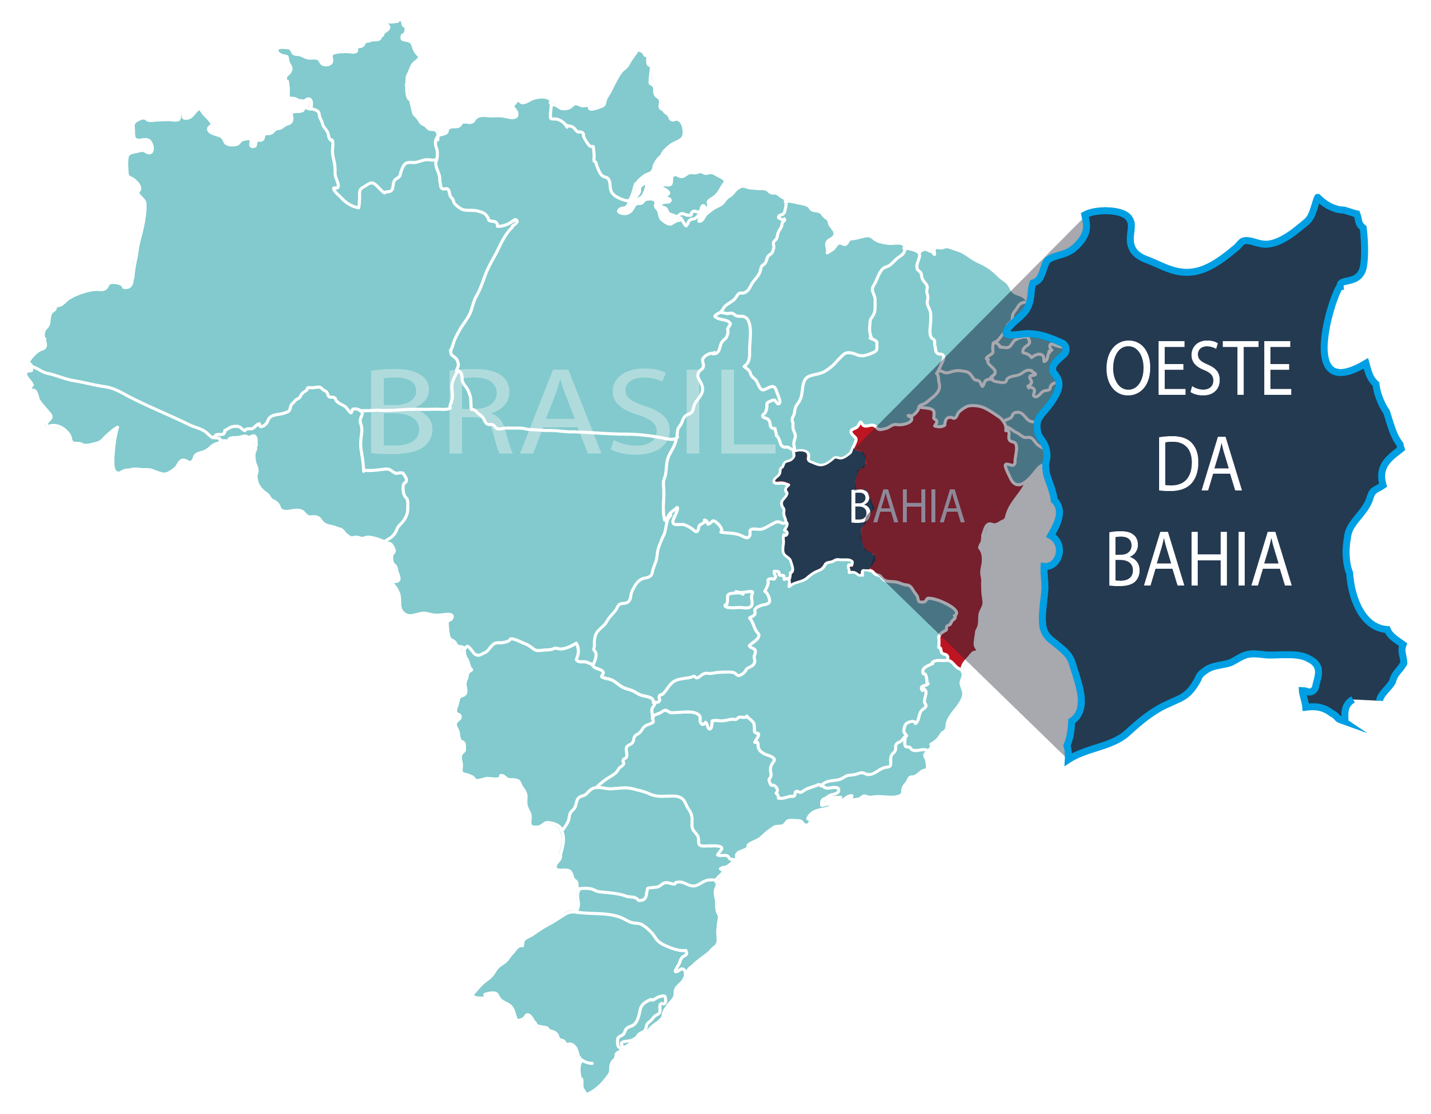
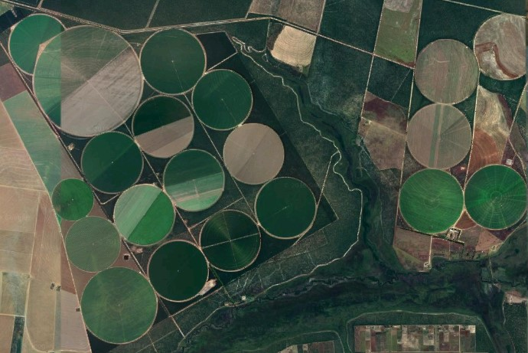
A região Oeste da Bahia
REGIÃO OESTE DA BAHIA
2,4 milhões ha com agricultura
Agricultura irrigada
192 mil ha (8%)
Cerca de 34% VBP
1.790 pivôs centrais
Alta eficiência (equip. + manejo)
Até 5 safras em 2 anos
1800 a 950 mm em chuvas anuais (W-E)
Principais culturas: soja, milho, algodão, feijão, café, arroz e frutas (inclui cacau)
Clima, solo e topografia favoráveis
Posição geográfica estratégica
Fronteira agrícola consolidada
Tecnologia + Capital Humano

Slide 9
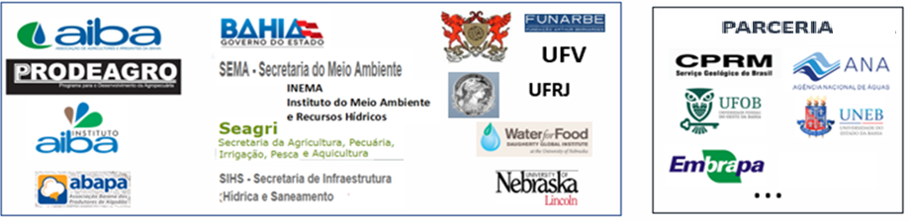
Algumas considerações sobre o Estudo
ESTUDO
ESTUDO DO POTENCIAL HÍDRICO NO OESTE DA BA
1
Águas Superficiais.
2
Águas subterrânea (Aquífero Urucuia).
3
Estudo do uso do Solo, Clima, Recursos Hídricos e Irrigação.
4
Governança.

Slide 10
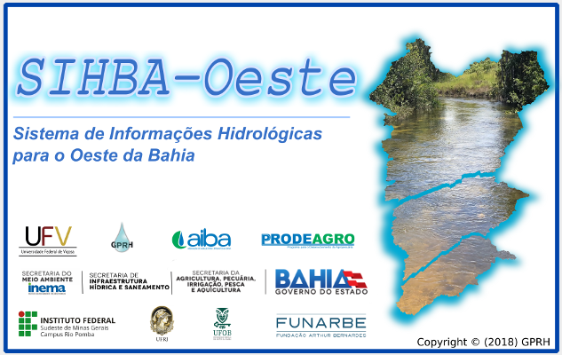
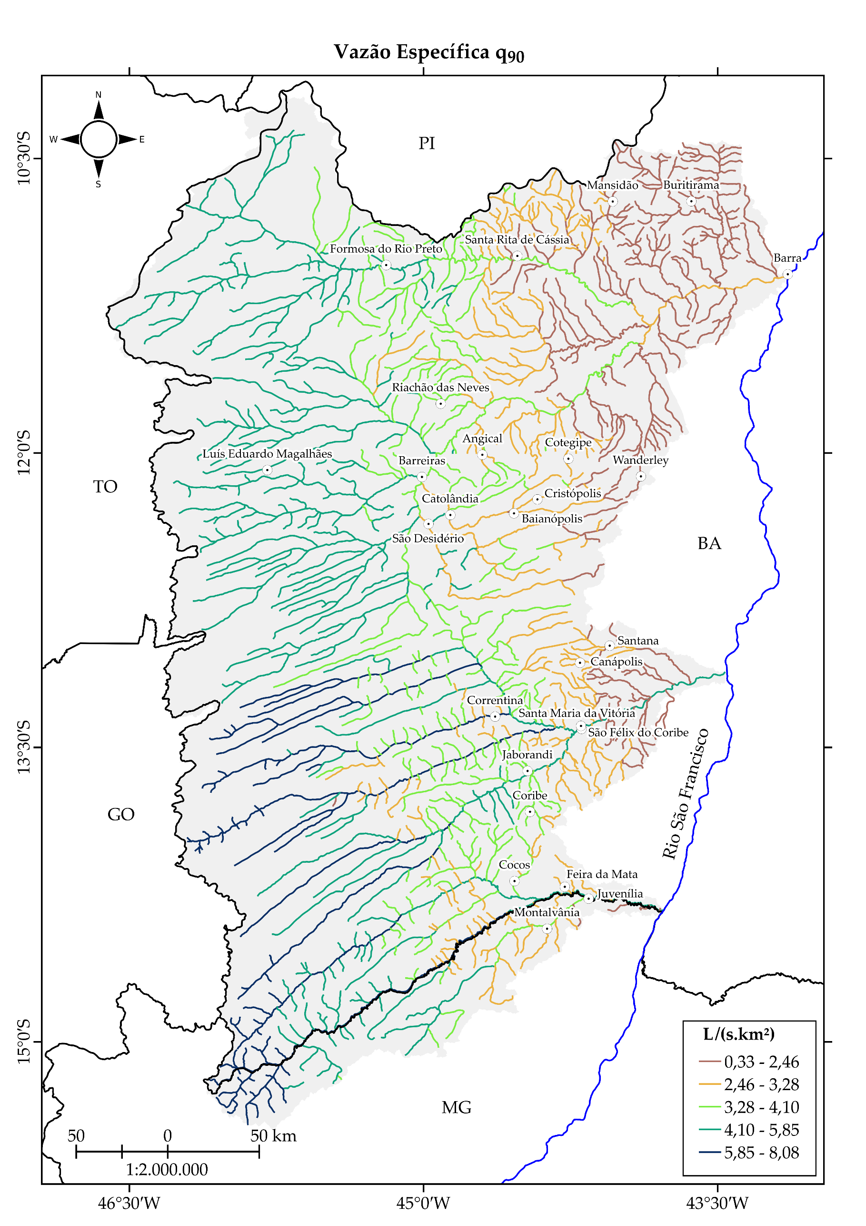
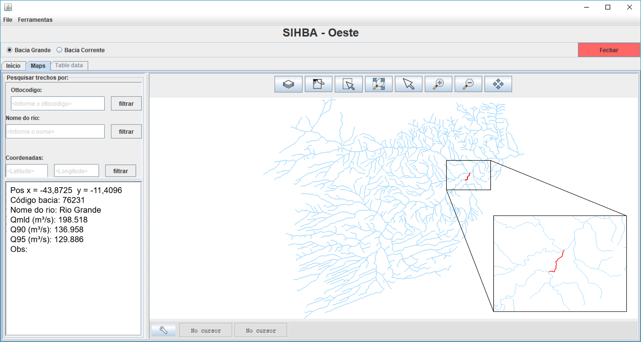
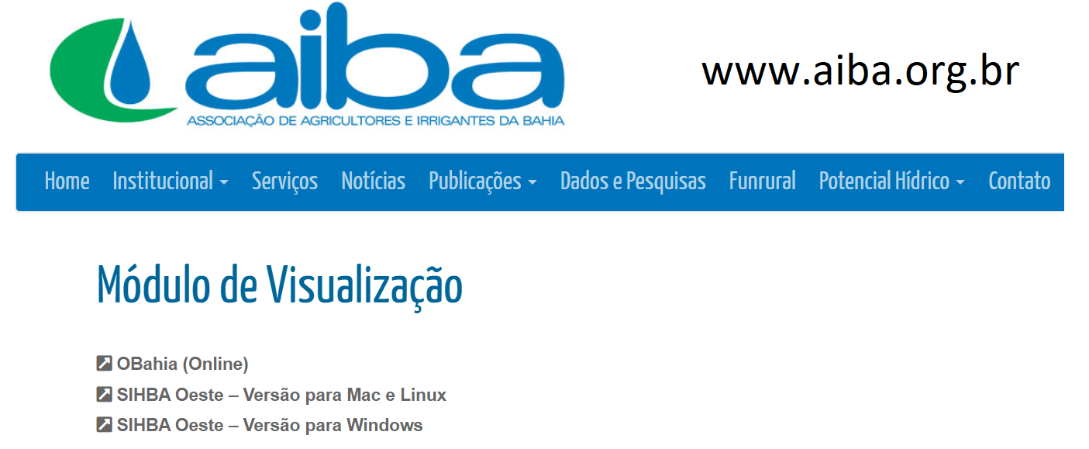
[Estudo do Potencial Hídrico no Oeste da BA]
Águas Superficiais
ESTUDO
SIHBA-OESTE

Slide 11
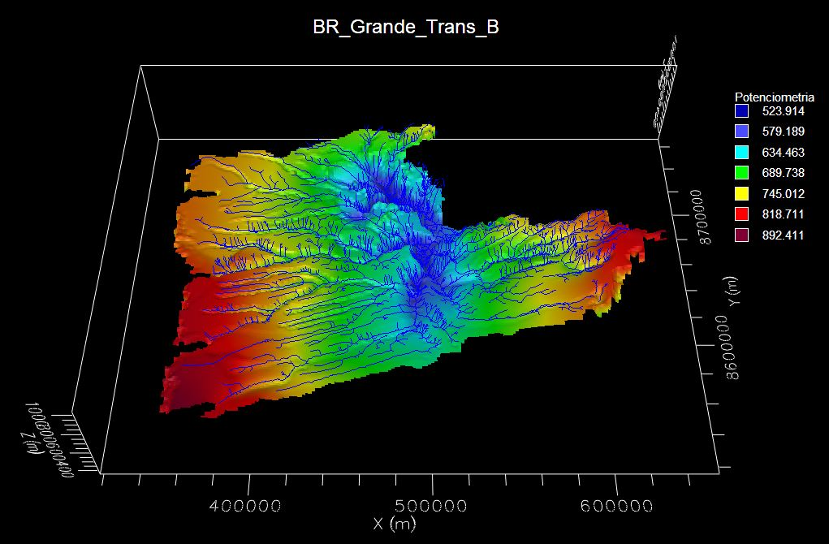
MODELAGEM VISUAL MODFLOW
[Estudo do Potencial Hídrico no Oeste da BA]
Águas Subterrâneas
ESTUDO
Modelo conceitual e Modelo numérico
“VISUALIZAR” E PERMITIR ANÁLISES DE USO SUSTENTÁVEL E DEFINIÇÕES ESTRATÉGICAS

Slide 12
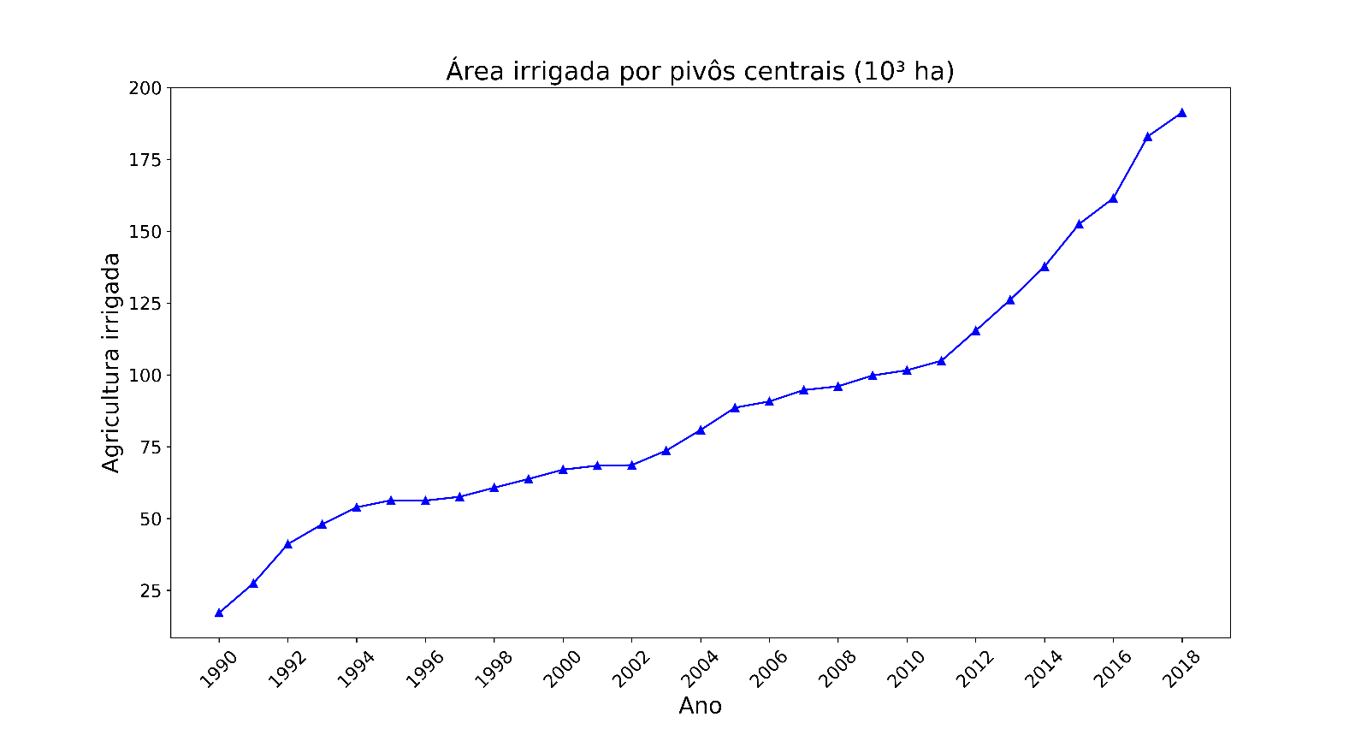

ANÁLISE
[Estudo do Potencial Hídrico no Oeste da BA]
Uso do Solo e Gestão
ESTUDO
Da evolução do uso do solo e da área irrigada
1990/2018
Crescimento:
6.064 ha/ano
2010/2018
Crescimento:
11.535 ha/ano
1990: 16.431 ha
187 pivôs centrais
2018: 192.282 ha
1.745 pivôs centrais
Permite avaliar Onde queremos chegar?
Qual a taxa de crescimento adequada?
Informações básicas necessárias avaliar a estratégia de ampliação da agricultura irrigada.

Slide 13
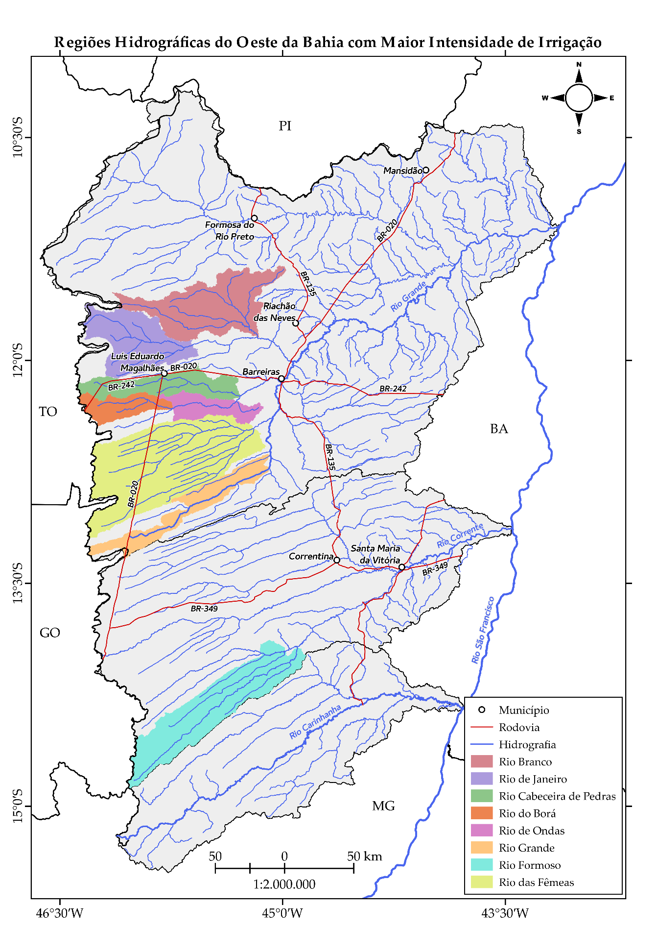
ANÁLISE
[Estudo do Potencial Hídrico no Oeste da BA]
Uso do Solo e Gestão
ESTUDO
Dos Recursos Hídricos e Irrigação
Regiões com uso elevado de água para irrigação
Potenciais conflitos no uso de recursos hídricos
Representa 18% da área
2. Regiões com disponibilidade de água para irrigação
Potencial crescimento da área irrigada
Representa 82% da área
OBAHIA

Slide 14
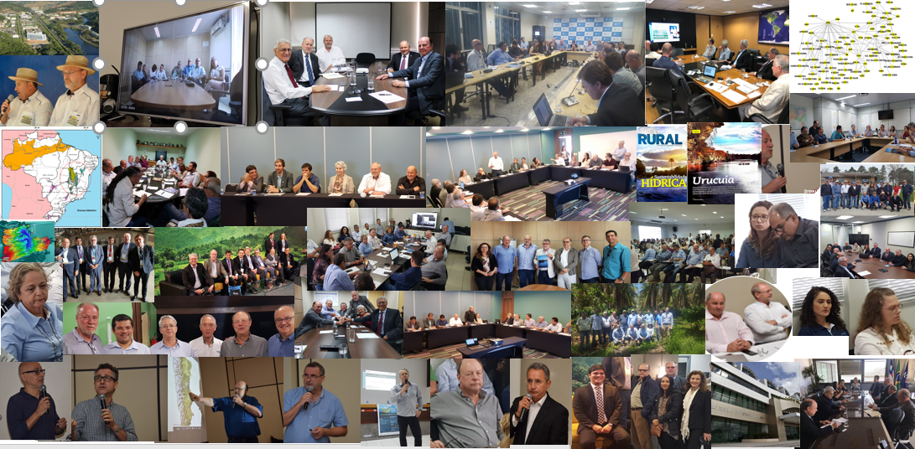
[Estudo Potencial Hídrico Oeste BA]
GOVERNANÇA
ESTUDO
Intenso processo de estabelecimento de parcerias e confiança
Desenvolvimento de ações para implantação de uma rede integrada de MONITORAMENTO

Slide 15
SÍNTESIS
CONCLUSÃO
Gestão territorial: análise integrada
ESTUDOS
PLANO
SITUAÇÃO
SOLUÇÃO
GOVERNANÇA
MONITORAMENTO
SEGURANÇA
CAPACITAÇÃO

Slide 16


OBRIGADO.
EVERARDO MANTOVANI
mantovani.everardo@gmail.com
everardo@ufv.br

